Slide 1
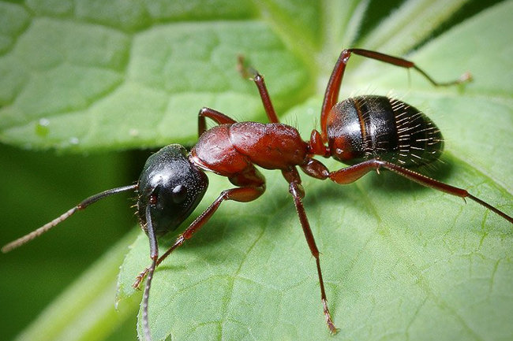
Навчання грамоти
Читання
Післябукварний період
Урок 112
Оповідання Василя Шкляра «Маленька мураха»

Slide 2
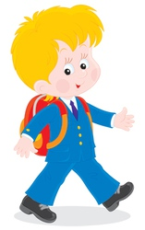
Налаштування на урок
Дзвоник дзвенить, не стихає,
Школярів усіх скликає:
«Гей, до класу поспішайте,
На місця свої сідайте!»

Slide 3
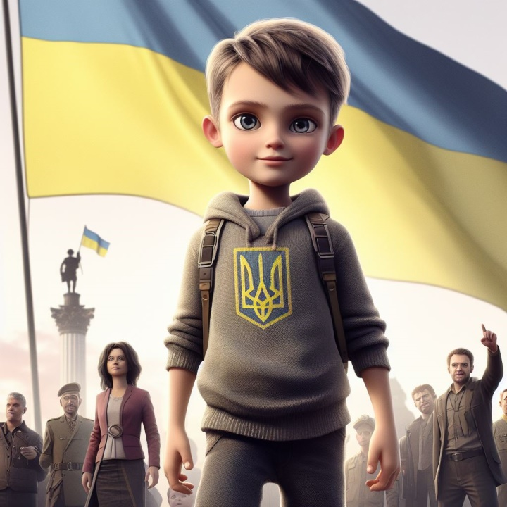
Налаштування на урок.
Вправа «Інтонація»
Прочитай з різними почуттями і різною інтонацією речення-вітання «Доброго ранку. Ми з України!»:
здивовано
з гордістю
з радістю
з образою
замріяно
Як ти гадаєш, чому попри однаковий зміст речень ми сприймаємо їх по-різному?
На якій інтонації тобі хотілося б залишитися?

Slide 4
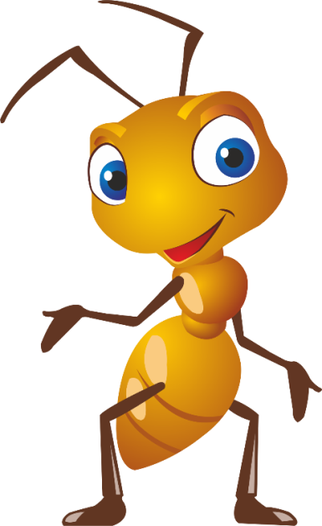
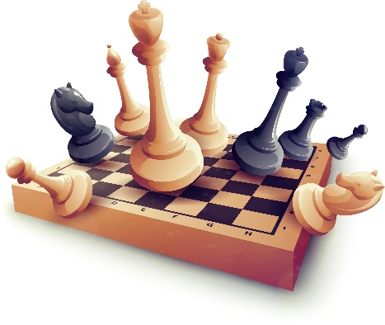
Робота зі скоромовкою
Великі мурахи грали у шахи,
А маленькі мурашки — у шашки.

Slide 5
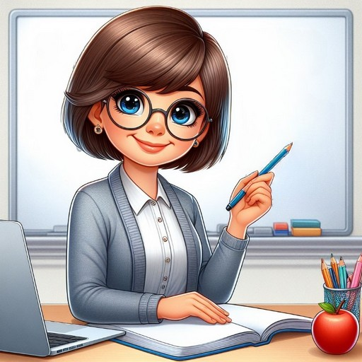
Повідомлення теми уроку
Сьогодні на уроці читання ми попрацюємо з оповіданням Василя Шкляра «Маленька мураха».
Дізнаємось про факти життя мурах.
Прочитаємо діалог за ролями.

Slide 6
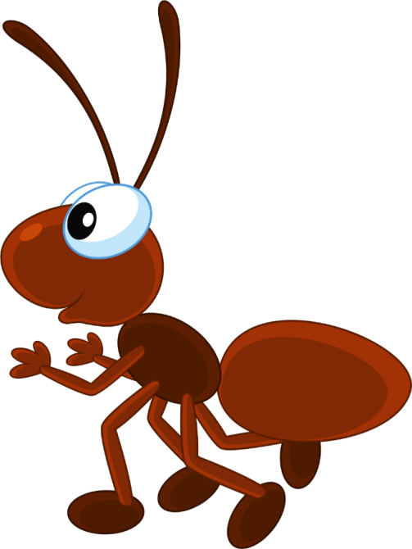
Відгадай загадку
Заповзята трудівниця,
Вона праці не боїться.
Дуже сильна ця комаха
Називається …
мураха
Що ти знаєш про мурах?
Чи доводилося тобі бачити цю комаху живою, де саме й коли?
Про що, на твою думку, буде розповідатися в творах на уроці?

Slide 7
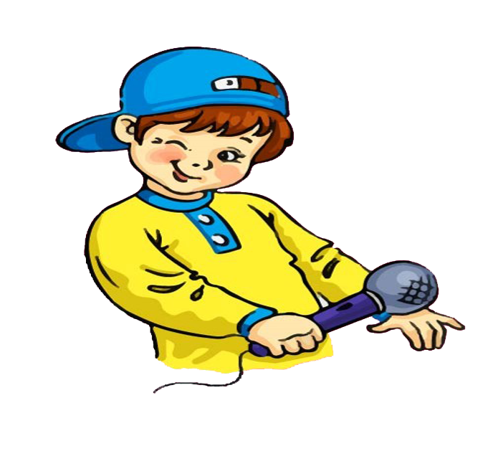
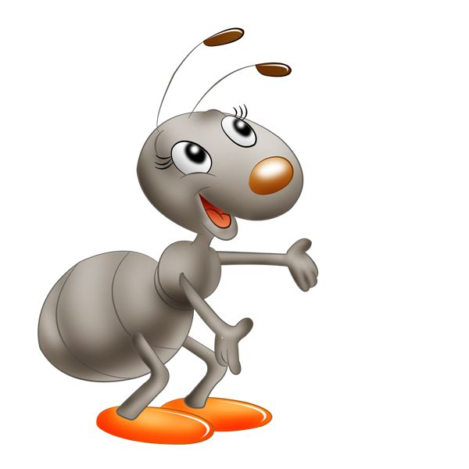
Прочитай вірш Станіслава Шаповалова
Їду, їду на коні,
а мурашка — на мені.
Геть мені не важко
так везти мурашку,
бо я їду на коні,
а мурашка — на мені.
Яку картину ти уявив/ла під час читання вірша?
Чому мурашку везти не важко?
Придумай заголовок до вірша?
Підручник.
Сторінка
108

Slide 8
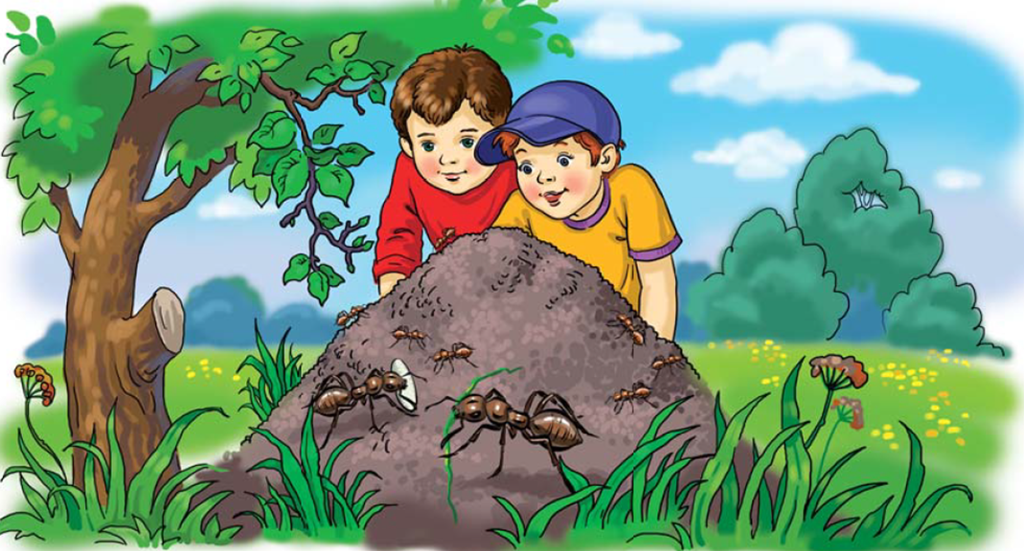
Василь Шкляр. Маленька мураха
Якось Петрусь із Мишком гуляли в садку й натрàпили на мурашник. Височенький такий, аж не віриться, що його збудували дрібненькі комашки.
— Ого, який великий, — сказав Петрусь.
— Та де там великий, — заперечив Мишко.
Він завжди заперечував щось Петрусеві, аби
показати, що більше знає.
— А які ці комахи дужі!
— Та які вони дужі? Самих ледве видно, — вів своєї Мишко.
— Ні, ти тільки глянь. Травинку тягне в п’ять разів більшу за себе.
— Скільки там тої травинки,—не здавався Мишко.— Сама
за вітром летить.
Підручник.
Сторінка
108-109

Slide 9
Василь Шкляр. Маленька мураха
— А ця! Подивися: білу подушечку тягне, — дивувався Петрусь.
— Теж мені подушка, завбільшки з пшеничну зернину. Та менших комах, ніж оці, й не буває.
— І бачить, куди треба тягти.
— Та в них і очей немає! — не вгавав Мишко.
Саме тут якась із мурах залізла Мишкові під холошу і так куснула, що він аж підскочив.
— Ого, як гризнула! — скрикнув Мишко.
— Та де там, — усміхнувся Петрусь.— Мурàхи
такі маленькі, що в них і зубів немає.
Підручник.
Сторінка
108-109

Slide 10
Запитання до уважного читача
1. Чому Мишко все заперечував?
2. Після якого випадку Петрусь заперечив Мишкові?
3. Як думаєш, що було далі? Придумай продовження цього тексту.
Підручник.
Сторінка
109

Slide 11
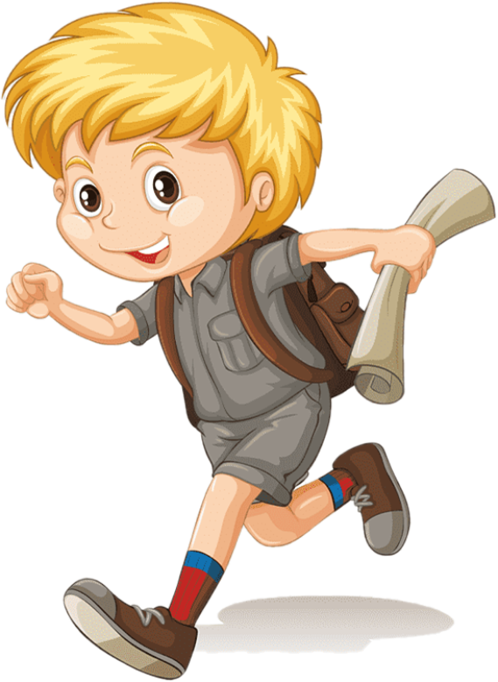
Читаємо швидко
мурашник
височенький
дрібненькі
подушечка
завбільшки
пшенична
збудували
натрапили
заперечував
не здавався
дивувався
підскочив
гризнула
усміхнувся

Slide 12
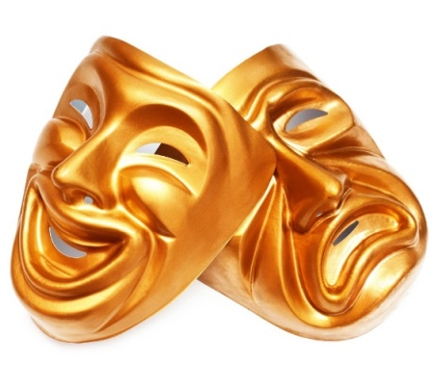
Театралізація
— Ого, який великий.
— Та де там великий.
— А які ці комахи дужі!
— Та які вони дужі? Самих ледве видно.
— Ні, ти тільки глянь. Травинку тягне в п’ять разів більшу за себе.
— Скільки там тої травинки. Сама за вітром летить.
— А ця! Подивися: білу подушечку тягне.
— Теж мені подушка, завбільшки з пшеничну зернину. Та менших комах, ніж оці, й не буває.
— І бачить, куди треба тягти.
— Та в них і очей немає!
— Ого, як гризнула!
— Та де там. Мурàхи такі маленькі, що в них і зубів немає.

Slide 13
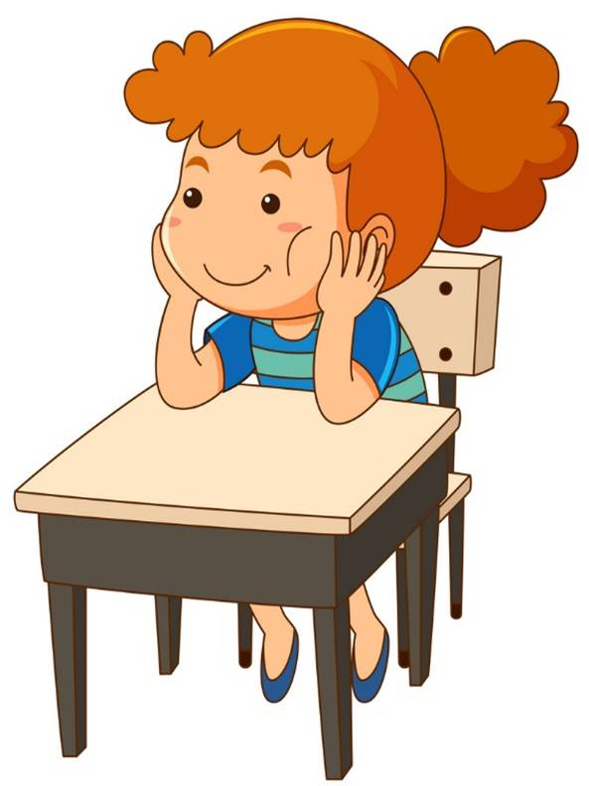
Робота в зошиті
Складемо сенкан – твір із п’яти рядків.
Хто?
Мураха.
Яка?
Мала, працьовита.
Що робить?
Тягне, несе, лізе.
Речення
Мурахи приносять користь природі.
Ключове слово
Трудівниця
Запиши перші три рядки сенкану

Slide 14
Вправа «Мікрофон»
Що читали на уроці?
Про кого йшлося у вірші Станіслава Шаповалова?
Про кого розповідається в тексті Василя Шкляра «Маленька мураха»?
Що цінного ти узяв/ла з цього уроку для себе?

Slide 15
Рефлексія
Прочитай з різними почуттями і різною інтонацією речення «Урок закінчено»:
з радістю
замріяно
з образою
Зі злістю
здивовано

Slide 16
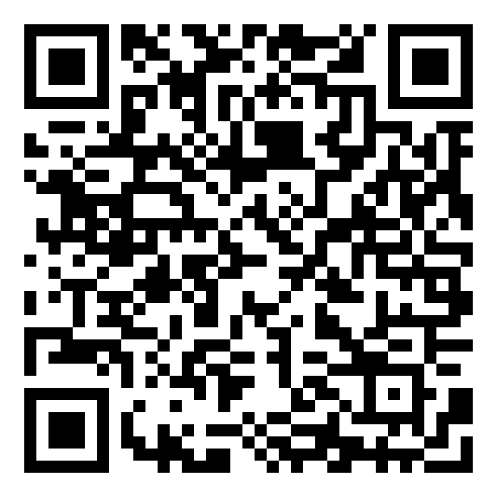
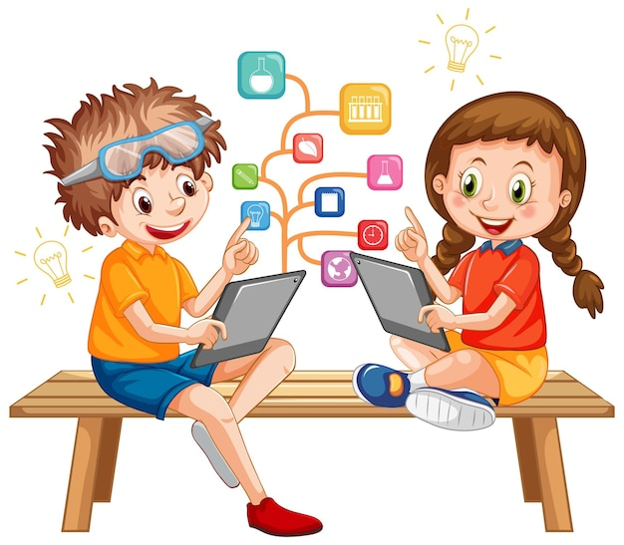
Online завдання
Відскануй QR-код або натисни жовтий круг!

